Slide 1
YHTEISTYÖLLÄ UUTEEN KOULUUN
Uuden koulun toimintakulttuuri
Oppilaiden viisi perustarvetta MOK-työskentelyssä

Slide 2
Kahden tunnin ohjelma
1. Aluksi teemme lämmittelyharjoituksen.
2. Sen jälkeen käymme läpi tämän esityksen tapauksia ja harjoituksia.
3. Teemme harjoitukset 4 hengen ryhmissä tai pareittain.
4. Teemme harjoituksia lyhyesti keskustellen ja / tai näytellen. Kaikki osallistuvat keskustelemalla ja kokeilemalla erilaisia rooleja. "Parin sanan" vaihto ei riitä työskentelyksi.
5. Teemme niin monta tapausta kuin ehdimme! Keskustelemme kokemuksista yhdessä tai ryhmissä. Ryhmä voi halutessaan kuvata tabletilla oman harjoituksensa.

Slide 3
STATUS
- Lämppäri noin 10 min.
Järjestäkää luokan tilaa siten, että pulpetit työnnetään syrjään. Tuolit voi asettaa esimerkiksi puolikaareen. Jäädään seisomaan!
Musiikki soimaan taustalle (James Brown - I Feel Good - YouTube)
Kuljetaan tilassa kävellen...
A) Kukaan ei saa ottaa fyysistä kontaktia tai katsekontaktia toisiin oppilaisiin. Jokainen keskittyy vain omaan kävelyynsä.
B) Kävellään tilassa, mutta välillä luodaan nopeita vilkaisuja ympärille. Vältetään pitkiä katsekontakteja.
C) Etsitään tuttuja joukosta, kävellään yhtä matkaa. Ei jutella.
D) Olet kaikkien kaveri, tervehdit suurieleisesti jokaista. Nostat tunnelmaa maailmanomistajan tavoin!

Slide 4
STATUS
- palaute n. 2 min.
Mikä sinusta tuntui luontevimmalta?
1) Kävellä ilman kontaktia toisiin
2) Vilkuilla välillä ympärille
3) Etsiytyä tuttujen joukkoon
4) Ottaa kontaktia ja hakea huomiota
Näytä sormin, mikä numero olisit eniten?
Jokaisella on luokassa oma rooli / status. Kaikkia rooleja tarvitaan, jotta ryhmä toimii!

Slide 5
STATUS - ryhmätyö-tehtävä n. 15 min.
Kaikilla oppilailla on tarve tulla nähdyksi ja kuulluksi, olipa oma status mikä tahansa.
Tehtävä 4 hlön ryhmässä
Kukin valitsee seuraavista vaihtoehdoista oman roolin:
  Itsevarma ja dominoiva (hyvä ryhti)
  Tavallinen tolkun tyyppi
  Pelokas, ujo (nopeat, käpertyvä asento ja epävarmat liikkeet)
Tapaus 1:
  Vessajonossa on ruuhkaa, koska 2 yläasteen oppilasta on lukittautunut välitunnin ajaksi samaan vessaan.
  Jonossa on ensimmäisenä pelokas esikoululainen, jolla on kova pissahätä.
  Jonossa toisena on lukiolainen, jolla on juuri matikan koe alkamassa. Kauhea kiire.
Näytelkää tapaus, huomioikaa oma rooli ja ratkaiskaa yhdessä tilanne.
  -> Voitte kuvata tabletilla tapauksen, kun olette treenanneet sen!

Slide 6
REILUUS – Kuinka olen oikeudenmukainen ja tasapuolinen kaveri?
Noin 10 min.
Tehtävä: PEILIHARJOITUS
Otetaan parit, asetutaan parin kanssa vastakkain tilaan.
Toinen parista asettaa oikean käden kämmenen eteensä, kuin peilin. Toisen tehtävä on seurata omalla kädellään ja kehollaan kämmentä, kallistellen ja liikkuen peilin mukaan.
Yritä olla reilu kaveri:
  Tee riittävän rauhallista ja selkeää liikettä, jotta parin on mahdollista pysyä perässä!
Vaihtakaa sitten roolit.

Slide 7
PEILIHARJOITUS
– Kokemuksen purku n. 5 min.
(Mahdollinen välitunti?)
Keskustelkaa molemmista rooleista:
1. Oliko sinun helppo tehdä peilin mukaisia liikkeitä?
2. Osasiko parisi huomioida riittävästi mukana pysymistä?
3. Miltä tuntui johtaa harjoitusta? Entä seurata harjoituksessa?
4. Kumpi oli mukavampaa – seuraaminen vai johtaminen?

Slide 8
Hallinnan tunne: Tunne, että pärjään erilaisissa tilanteissa.
N. 15 min.
Hankalissakin tilanteissa kannattaa yrittää selviytyä yhteistyöllä erilaisten ihmisten kanssa.
Tapaus 2: Maantiedon tunnilla tehdään 4 hengen ryhmätyötä.
Valitkaa joukostanne yksi, jolla on ns. kärtypäivä. Kaikki asiat harmittavat ja yhteistyön tekeminen muiden kanssa on tosi vaikeaa.
Yhdellä oppilaalla on surullinen mieli.
Ryhmän muut jäsenet yrittävät saada homman toimimaan:
Näytelkää tilanne ja käykää nämä kohdat läpi:
a) Sovitaan, mistä maasta esitelmä tehdään.
b) Miten voisi jokaisen saada mukaan toimintaan? (myös kärtyn ja surullisen)
c) Tapaus ja sen lopputulos esitellään opettajalle: aihe ja sovittelun tulos.
-> Tunnin opettaja voisi lopuksi poimia hyviä esimerkkejä näytelmän ratkaisuista.

Slide 9
Turvallisuus -kävelyharjoitus, noin 15 min.
Jokaisella on tarve kokea olonsa turvalliseksi
Tehtävä pareittain!
Toisen parin silmät sidotaan huivilla (tai pipo silmille)
Toinen parista kuljettaa tarkasti ohjeistaen ja taluttaen parinsa ulos luokasta. (aulatilaan tai itse valittuun paikkaan)
Kun pari on kuljetettu perille aulaan, silmät aukaistaan ja kerrotaan miltä matka tuntui.
Roolien vaihto!
Opettaja pyytää ryhmän takaisin luokkaan.
-> Palautekeskustelu kokemuksista!

Slide 10
Yhteisöllisyyden kokeminen:
Uudessa koulussa on tärkeää olla tekemisissä eri-ikäisten oppilaiden kanssa.
N. 10 -15 min.
Keskustelutehtävä: (parit)
  Missä tilanteissa uudessa koulussa kohtaamme eri ikäisten oppilaiden kanssa? Miten jokaisen tulisi huomioida kohtaamiset?
  Muuttuuko oman luokan yhteishenki uuden koulun myötä? Onko sinun luokkasi yhteishengessä kehitettävää?
  Miettikää, millaista hengailu yläasteen aulatilassa voisi parhaimmillaan olla?
  Purkukeskustelu koko luokan kesken, jos ehditään!

Slide 11
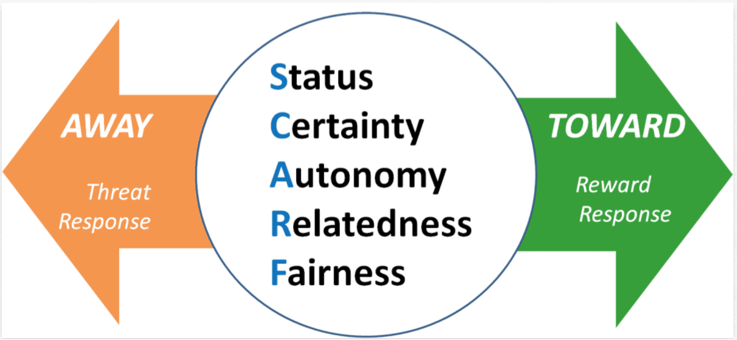
Esityksen tekijät: Katri Kittilä, Mikael Vähäsarja ja Salli Konttinen
Lähde: 5 sosiaalista perustarvetta, joita ei pidä ohittaa. Mitä ihminen tarvitsee? - Liisa Uusitalo-Arola (liisauusitaloarola.fi)

